Slide 1
ด้านที่ 9 ด้านการรักษาความมั่นคงปลอดภัยไซเบอร์
กรมสนับสนุนบริการสุขภาพ กระทรวงสาธารณสุข
พ.ศ. 2564
Notes:
การบริหารจัดการระบบความมั่นคงปลอดภัยสารสนเทศ
โดย ผู้อำนวยการกลุ่มเทคโนโลยีสารสนเทศ สำนักบริหาร
กรมสนับสนุนบริการสุขภาพ กระทรวงสาธารณสุข
วันศุกร์ที่ 15 มีนาคม พ.ศ.2562

Slide 2
แนวทางประเมินมาตรฐานระบบบริการสุขภาพ ด้านที่ 9 ด้านการรักษาความมั่นคงปลอดภัยไซเบอร์
1. โครงสร้างและบทบาท ระบบเทคโนโลยีสารสนเทศ (5 ข้อ)
2. การจัดการความเสี่ยงในระบบเทคโนโลยีสารสนเทศ (5 ข้อ)
3. การจัดการความมั่นคงปลอดภัยในระบบเทคโนโลยีสารสนเทศ (6 ข้อ)
4. การจัดการศักยภาพของทรัพยากรในระบบเทคโนโลยีสารสนเทศ (5 ข้อ)
5. การจัดการห้อง Data Center (เฉพาะที่มีห้อง Data Center) (5 ข้อ)

Slide 3
1. โครงสร้างและบทบาท ระบบเทคโนโลยีสารสนเทศ
คำอธิบาย : โรงพยาบาลมีการจัดให้มีเป้าหมาย นโยบาย แผนงานและโครงสร้างหน่วยงานที่รับผิดชอบ
ด้านเทคโนโลยีสารสนเทศที่มีความชัดเจนรวมทั้งมีอัตรากำลังบุคลากรที่ทำงานด้านเทคโนโลยีสารสนเทศ
เพื่อให้แน่ใจได้ว่าระบบเทคโนโลยีสารสนเทศโรงพยาบาลจะสามารถตอบสนองการดูแลผู้ป่วย
ได้อย่างต่อเนื่องปลอดภัย

Slide 4
1.1 มีการจัดทีมดูแลระบบสารสนเทศของโรงพยาบาลประกอบด้วยผู้บริหารและฝ่ายเทคโนโลยีสารสนเทศ
0 คะแนน | ไม่มีการแสดงคำสั่งแต่งตั้งทีมดูแลระบบสารสนเทศของโรงพยาบาลประกอบด้วยผู้บริหารและฝ่ายเทคโนโลยีสารสนเทศ
0.5 คะแนน | มีทีมดูแลระบบสารสนเทศของโรงพยาบาลประกอบด้วยผู้บริหารและฝ่ายเทคโนโลยีสารสนเทศแต่ขาดคำสั่งแต่งตั้ง
1 คะแนน | มีการแสดงคำสั่งแต่งตั้งทีมดูแลระบบสารสนเทศของโรงพยาบาลประกอบด้วยผู้บริหารและฝ่ายเทคโนโลยีสารสนเทศ

Slide 5
1.2 มีการจัดทำแผนแม่บทหรือแผนพัฒนาของโรงพยาบาลโดยมีการกำหนดเป้าหมายและแนวทางการพัฒนาและการใช้งานเทคโนโลยีสารสนเทศไว้อย่างชัดเจน
0 คะแนน | ไม่มีแผนแม่บทหรือแผนพัฒนาของโรงพยาบาลโดยมีการกำหนดเป้าหมายและแนวทางการพัฒนาและการใช้งานเทคโนโลยีสารสนเทศไว้อย่างชัดเจน
0.5 คะแนน | มีแผนแม่บทหรือแผนพัฒนาของโรงพยาบาลโดยมีการกำหนดเป้าหมาย หรือแนวทางการพัฒนาหรือการใช้งานเทคโนโลยีสารสนเทศไว้อย่างชัดเจน
1 คะแนน | มีแผนแม่บทหรือแผนพัฒนาของโรงพยาบาลโดยมีการกำหนดเป้าหมายและแนวทางการพัฒนาและการใช้งานเทคโนโลยีสารสนเทศไว้อย่างชัดเจน

Slide 6
1.3 มีนโยบายและแผนการปฏิบัติด้านเทคโนโลยีสารสนเทศของโรงพยาบาล
0 คะแนน | ไม่มีนโยบายและแผนการปฏิบัติด้านเทคโนโลยีสารสนเทศของโรงพยาบาล
0.5 คะแนน | มีนโยบายหรือแผนการปฏิบัติด้านเทคโนโลยีสารสนเทศของโรงพยาบาล
1 คะแนน | มีนโยบายและแผนการปฏิบัติด้านเทคโนโลยีสารสนเทศของโรงพยาบาล

Slide 7
1.4 มีการจัดโครงสร้างและอัตรากำลังของหน่วยงานสารสนเทศของโรงพยาบาลที่เหมาะสม
0 คะแนน | ไม่มีการแสดงโครงสร้างและอัตรากำลังของหน่วยงานสารสนเทศของโรงพยาบาลที่เหมาะสม
0.5 คะแนน | มีการแสดงโครงสร้างหรืออัตรากำลังของหน่วยงานสารสนเทศของโรงพยาบาลที่เหมาะสม
1 คะแนน | มีการแสดงโครงสร้างและอัตรากำลังของหน่วยงานสารสนเทศของโรงพยาบาลที่เหมาะสม

Slide 8
1.5 มีการกำหนดมาตรฐานด้านเทคโนโลยีสารสนเทศต่าง ๆ ที่จำเป็นสอดคล้องกับมาตรฐานของประเทศหรือมาตรฐานสากล ได้แก่ มาตรฐานข้อมูล มาตรฐานรหัสข้อมูล มาตรฐานการปฏิบัติงาน มาตรฐานความปลอดภัยและความลับของผู้ป่วย มาตรฐานระบบเครือข่ายคอมพิวเตอร์ มาตรฐานทางกายภาพและสภาพแวดล้อม
0 คะแนน | ไม่มีการแสดงหลักฐาน ระเบียบหรือมาตรฐานด้านเทคโนโลยีสารสนเทศต่าง ๆ ที่จำเป็นสอดคล้องกับมาตรฐานของประเทศหรือมาตรฐานสากล ได้แก่ มาตรฐานข้อมูล มาตรฐานรหัสข้อมูล มาตรฐานการปฏิบัติงาน มาตรฐานความปลอดภัยและความลับของผู้ป่วย มาตรฐานระบบเครือข่ายคอมพิวเตอร์ มาตรฐานทางกายภาพและสภาพแวดล้อม
0.5 คะแนน | มีการแสดงหลักฐาน ระเบียบหรือมาตรฐานด้านเทคโนโลยีสารสนเทศต่าง ๆ ที่จำเป็นสอดคล้องกับมาตรฐานของประเทศหรือมาตรฐานสากล เช่น มาตรฐานข้อมูล มาตรฐานรหัสข้อมูล มาตรฐานการปฏิบัติงาน มาตรฐานความปลอดภัยและความลับของผู้ป่วย มาตรฐานระบบเครือข่ายคอมพิวเตอร์ มาตรฐานทางกายภาพและสภาพแวดล้อม ไม่น้อยกว่า กึ่งหนึ่ง
1 คะแนน | มีการแสดงหลักฐาน ระเบียบหรือมาตรฐานด้านเทคโนโลยีสารสนเทศต่าง ๆ ที่จำเป็นสอดคล้องกับมาตรฐานของประเทศหรือมาตรฐานสากล ได้แก่ มาตรฐานข้อมูล มาตรฐานรหัสข้อมูล มาตรฐานการปฏิบัติงาน มาตรฐานความปลอดภัยและความลับของผู้ป่วย มาตรฐานระบบเครือข่ายคอมพิวเตอร์ มาตรฐานทางกายภาพและสภาพแวดล้อม และมีความสมบูรณ์ของหลักฐานของระเบียบหรือมาตรการมาตรฐานด้านเทคโนโลยีสารสนเทศด้านต่างๆ

Slide 9
1. โครงสร้างและบทบาท ระบบเทคโนโลยีสารสนเทศ
เอกสารที่ควรนำเสนอประกอบการประเมิน
1. คำสั่งแต่งตั้งทีมดูแลระบบสารสนเทศของโรงพยาบาล
2. แผนแม่บทหรือแผนพัฒนาของโรงพยาบาล
3. นโยบายและแผนการปฏิบัติด้านเทคโนโลยีสารสนเทศของโรงพยาบาล
4. โครงสร้างและอัตรากำลังของหน่วยงานสารสนเทศของโรงพยาบาล
5. ระเบียบหรือมาตรฐานด้านเทคโนโลยีสารสนเทศต่าง ๆ
ที่จำเป็นสอดคล้องกับมาตรฐานของประเทศหรือมาตรฐานสากล ได้แก่
มาตรฐานข้อมูล มาตรฐานรหัสข้อมูล มาตรฐานการปฏิบัติงาน
มาตรฐานความปลอดภัยและความลับของผู้ป่วย มาตรฐานระบบเครือข่ายคอมพิวเตอร์
มาตรฐานทางกายภาพและสภาพแวดล้อม

Slide 10
2. การจัดการความเสี่ยงในระบบเทคโนโลยีสารสนเทศ
คำอธิบาย : ระบบการจัดการความเสี่ยงที่เริ่มจากการประเมินความเสี่ยงทุกด้าน
ที่จะเกิดขึ้นต่อระบบเทคโนโลยีสารสนเทศโรงพยาบาล ให้คะแนนความเสี่ยง
และจัดลำดับความสำคัญ จัดทำแผนการจัดการความเสี่ยงเป็นลายลักษณ์อักษร
มีเลขหน้ากำกับ ประกอบด้วยผลการประเมินความเสี่ยง
ยุทธศาสตร์การจัดการความเสี่ยงและแผนปฏิบัติการที่กำหนดระยะเวลา
ที่จะดำเนินการตามแผนในช่วง 1 ปี เมื่อจบการดำเนินการตามแผนต้องมีการประเมินผล
การดำเนินงานและนำผลการประเมินมาปรับปรุงเป็นแผนในรอบปีต่อไป
รวมทั้งการจัดการความเสี่ยงที่จะเกิดขึ้นกับผู้ป่วย จากการใช้เทคโนโลยีสารสนเทศด้วย

Slide 11
2.1 มีกระบวนการประเมินและให้คะแนนความเสี่ยงของระบบสารสนเทศอย่างเป็นระบบ โดยการมีส่วนร่วมของทุกฝ่าย
0 คะแนน | ไม่มีการประเมินความเสี่ยงและการให้คะแนนความเสี่ยงและการจัดลำดับความสำคัญ
0.5 คะแนน | มีการประเมินความเสี่ยง แต่ขาดการให้คะแนนความเสี่ยงหรือการจัดลำดับความสำคัญ
1 คะแนน | มีการประเมินความเสี่ยงและการให้คะแนนความเสี่ยงและการจัดลำดับความสำคัญ

Slide 12
2.2 มีแผนจัดการความเสี่ยงเป็นลายลักษณ์อักษร โดยกำหนดกลยุทธ์โครงการ ระยะเวลาดำเนินการ ผู้รับผิดชอบ อย่างชัดเจน
0 คะแนน | ไม่มีแผนจัดการความเสี่ยงเป็นลายลักษณ์อักษร โดยกำหนดกลยุทธ์โครงการ ระยะเวลาดำเนินการ ผู้รับผิดชอบ อย่างชัดเจน
0.5 คะแนน | มีแผนจัดการความเสี่ยงเป็นลายลักษณ์อักษร แต่ขาดการกำหนดกลยุทธ์โครงการหรือระยะเวลาดำเนินการหรือผู้รับผิดชอบ
1 คะแนน | มีแผนจัดการความเสี่ยงเป็นลายลักษณ์อักษร โดยกำหนดกลยุทธ์โครงการ ระยะเวลาดำเนินการ ผู้รับผิดชอบ อย่างชัดเจน

Slide 13
2.3 มีการดำเนินการตามแผนจัดการความเสี่ยง
0 คะแนน | ไม่มีการดำเนินการตามแผนจัดการความเสี่ยงตามข้อ 2.2
0.5 คะแนน | มีการดำเนินการตามแผนจัดการความเสี่ยง ตามข้อ 2.2 แต่ไม่เป็นไปตามระยะเวลาที่กำหนดในแผนจัดการความเสี่ยง
1 คะแนน | มีการดำเนินการตามแผนจัดการความเสี่ยง ตามข้อ 2.2 และตามระยะเวลาที่กำหนดในแผนจัดการความเสี่ยง

Slide 14
2.4 มีการติดตาม ประเมินผลการดำเนินการจัดการความเสี่ยง และวิเคราะห์ผลการประเมิน จัดทำเป็นรายงาน
0 คะแนน | ไม่มีการติดตาม ประเมินผลการดำเนินการจัดการความเสี่ยง และวิเคราะห์ผลการประเมิน จัดทำเป็นรายงาน
0.5 คะแนน | มีการติดตาม ประเมินผลการดำเนินการจัดการความเสี่ยง และวิเคราะห์ผลการประเมิน แต่ไม่มีการจัดทำเป็นรายงาน
1 คะแนน | มีการติดตาม ประเมินผลการดำเนินการจัดการความเสี่ยง และวิเคราะห์ผลการประเมิน จัดทำเป็นรายงาน

Slide 15
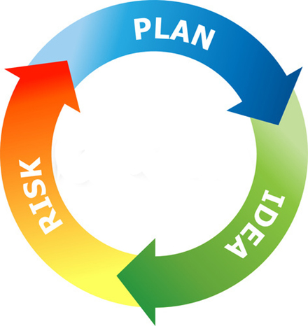
2.5 มีการนำผลการประเมินการดำเนินการจัดการความเสี่ยงมาปรับแผนการจัดการความเสี่ยงให้ดีขึ้น
0 คะแนน | ไม่มีผลการประเมินการดำเนินการจัดการความเสี่ยงมาปรับแผนการจัดการความเสี่ยงให้ดีขึ้น
0.5 คะแนน | มีผลการประเมินการดำเนินการจัดการความเสี่ยง แต่ขาดการนำมาปรับแผนการจัดการความเสี่ยงให้ดีขึ้น
1 คะแนน | มีผลการประเมินการดำเนินการจัดการความเสี่ยงมาปรับแผนการจัดการความเสี่ยงให้ดีขึ้น

Slide 16
2. การจัดการความเสี่ยงในระบบเทคโนโลยีสารสนเทศ
เอกสารที่ควรนำเสนอประกอบการประเมิน
1. วิธีการและผลการประเมินความเสี่ยงในระบบเทคโนโลยีสารสนเทศ
2. แผนยุทธศาสตร์การจัดการความเสี่ยง จัดลำดับความสำคัญตามผลการประเมินความเสี่ยง
3. แผนปฏิบัติการจัดการความเสี่ยงปีปัจจุบัน
4. รายงานผลการประเมินการจัดการความเสี่ยงในรอบปีที่ผ่านมา

Slide 17
3. การจัดการความมั่นคงปลอดภัยในระบบเทคโนโลยีสารสนเทศ
คำอธิบาย : ระบบการจัดการความมั่นคงปลอดภัยที่เริ่มจากการกำหนดนโยบาย
ด้านความมั่นคงปลอดภัยในระบบเทคโนโลยีสารสนเทศของโรงพยาบาล
การจัดทำระเบียบปฏิบัติด้านความมั่นคงปลอดภัยที่ผู้ใช้ระบบทุกคน
ต้องปฏิบัติตาม การสร้างความตระหนัก การประชาสัมพันธ์นโยบายและ
จัดอบรมให้ความรู้ระเบียบปฏิบัติให้บุคลากรทุกคนได้รับทราบ
การตรวจสอบว่าบุคลากรได้รับทราบ เข้าใจ ยอมรับ
และปฏิบัติตามระเบียบปฏิบัติด้านความมั่นคงปลอดภัยอย่างเคร่งครัด
รวมถึงการจัดการ Data Center ของโรงพยาบาลให้มั่นคงปลอดภัย
ได้มาตรฐานทางกายภาพตามแนวทางการปฏิบัติที่ดี

Slide 18
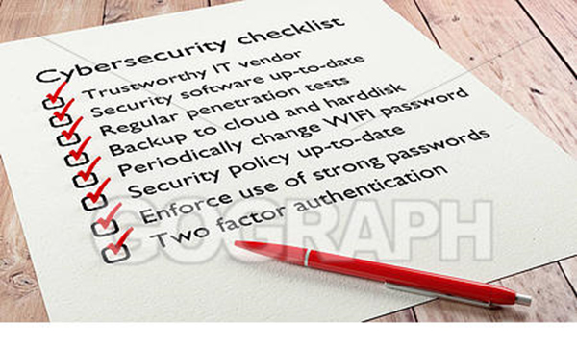
3.1 มีการจัดทำนโยบายและระเบียบปฏิบัติด้านความมั่นคงปลอดภัยในระบบ IT
0 คะแนน | ไม่มีนโยบายด้านความมั่นคงปลอดภัย และระเบียบปฏิบัติสำหรับผู้ใช้ระบบ
0.5 คะแนน | มีนโยบายด้านความมั่นคงปลอดภัยและระเบียบปฏิบัติสำหรับผู้ใช้ระบบ แต่ไม่มีเป็นลายลักษณ์อักษร
1 คะแนน | มีนโยบายด้านความมั่นคงปลอดภัย และระเบียบปฏิบัติสำหรับผู้ใช้ระบบมีเป็นลายลักษณ์อักษร

Slide 19
3.2 มีนโยบายและระเบียบปฏิบัติที่อนุญาตให้เฉพาะผู้ที่รับผิดชอบดูแลรักษาผู้ป่วยในช่วงเวลาปัจจุบันเท่านั้นที่จะเข้าถึงข้อมูลผู้ป่วยรายนั้นได้
0 คะแนน | ไม่มีนโยบายและระเบียบปฏิบัติที่กำหนดห้ามแพทย์หรือพยาบาลเข้าถึงข้อมูลผู้ป่วยที่ไม่ได้อยู่ในความรับผิดชอบปัจจุบัน
0.5 คะแนน | มีนโยบายและระเบียบปฏิบัติที่กำหนดห้ามแพทย์หรือพยาบาลเข้าถึงข้อมูลผู้ป่วยที่ไม่ได้อยู่ในความรับผิดชอบปัจจุบัน แต่ไม่มีเป็นลายลักษณ์อักษร
1 คะแนน | มีนโยบายและระเบียบปฏิบัติที่กำหนดห้ามแพทย์หรือพยาบาลเข้าถึงข้อมูลผู้ป่วยที่ไม่ได้อยู่ในความรับผิดชอบปัจจุบัน มีเป็นลายลักษณ์อักษร

Slide 20
3.3 มีนโยบายและระเบียบปฏิบัติที่ป้องกันความลับผู้ป่วย
มิให้รั่วไหลทุกช่องทาง รวมทั้งช่องทาง Social Media ทุกด้าน
0 คะแนน | ไม่มีนโยบายและระเบียบปฏิบัติที่กำหนดการป้องกันความลับผู้ป่วยมิให้รั่วไหล
0.5 คะแนน | มีนโยบายและระเบียบปฏิบัติที่กำหนดการป้องกันความลับผู้ป่วยมิให้รั่วไหล แต่ไม่มีเป็นลายลักษณ์อักษร
1 คะแนน | มีนโยบายและระเบียบปฏิบัติที่กำหนดการป้องกันความลับผู้ป่วยมิให้รั่วไหล มีเป็นลายลักษณ์อักษร

Slide 21
3.4 มีการประชาสัมพันธ์นโยบายและระเบียบปฏิบัติให้บุคลากรทุกคนได้รับทราบ
0 คะแนน | ไม่มีหลักฐานการประชาสัมพันธ์นโยบายและระเบียบปฏิบัติให้บุคลากรทุกคนได้รับทราบ
0.5 คะแนน | มีหลักฐานการประชาสัมพันธ์นโยบายและระเบียบปฏิบัติให้บุคลากรทุกคนได้รับทราบ แต่ไม่ครบ (3.1-3.3)
1 คะแนน | มีหลักฐานการประชาสัมพันธ์นโยบายและระเบียบปฏิบัติให้บุคลากรทุกคนได้รับทราบ (3.1-3.3)

Slide 22
3.5 มีการตรวจสอบว่าบุคลากรได้รับทราบ เข้าใจ ยอมรับ และปฏิบัติตามระเบียบปฏิบัติด้านความมั่นคงปลอดภัยอย่างเคร่งครัด
0 คะแนน | ไม่มีผลการตรวจสอบว่าบุคลากรได้รับทราบ เข้าใจ ยอมรับและปฏิบัติตามระเบียบด้านความมั่นคงปลอดภัย
0.5 คะแนน | มีผลการตรวจสอบว่าบุคลากรได้รับทราบ เข้าใจ ยอมรับ แต่ไม่ปฏิบัติตามระเบียบด้านความมั่นคงปลอดภัย
1 คะแนน | มีผลการตรวจสอบว่าบุคลากรได้รับทราบ เข้าใจ ยอมรับและปฏิบัติตามระเบียบด้านความมั่นคงปลอดภัย

Slide 23
3.6 มีการประเมินผลการปฏิบัติตามระเบียบปฏิบัติและนำผลการประเมินมาปรับกระบวนการบังคับใช้ระเบียบปฏิบัติต่อไป
0 คะแนน | ไม่มีการประเมินผลการปฏิบัติตามระเบียบปฏิบัติและนำผลการประเมินมาปรับกระบวนการบังคับใช้ระเบียบปฏิบัติในครั้งถัดไป
0.5 คะแนน | มีการประเมินผลการปฏิบัติตามระเบียบปฏิบัติ แต่ไม่ได้นำผลการประเมินมาปรับกระบวนการบังคับใช้ระเบียบปฏิบัติในครั้งถัดไป
1 คะแนน | มีการประเมินผลการปฏิบัติตามระเบียบปฏิบัติและนำผลการประเมินมาปรับกระบวนการบังคับใช้ระเบียบปฏิบัติในครั้งถัดไป

Slide 24
3. การจัดการความมั่นคงปลอดภัยในระบบเทคโนโลยีสารสนเทศ
เอกสารที่ควรนำเสนอประกอบการประเมิน
1. นโยบายด้านความมั่นคงปลอดภัยของระบบเทคโนโลยีสารสนเทศโรงพยาบาล
2. ระเบียบปฏิบัติด้านความมั่นคงปลอดภัยที่ผู้ใช้ระบบทุกคนต้องปฏิบัติตาม
3. ผลการประเมินการปฏิบัติตามระเบียบปฏิบัติ
4. แนวทางปฏิบัติในการสำรองข้อมูลทุก ๆ ฐานข้อมูล

Slide 25
4. การจัดการศักยภาพของทรัพยากรในระบบเทคโนโลยีสารสนเทศ
คำอธิบาย : การวิเคราะห์สถานการณ์ปัจจุบันของทรัพยากรด้าน Hardware, software, network และบุคลากรด้าน IT
การทำการวิเคราะห์ช่องว่าง (Gap analysis) การจัดทำแผนเพิ่มศักยภาพของทรัพยากร IT การกำหนดสมรรถนะ
การประเมินสมรรถนะ และการดำเนินการพัฒนาสมรรถนะของบุคลากรในฝ่าย IT เพื่อให้มั่นใจว่าศักยภาพ
ของระบบเทคโนโลยีสารสนเทศมีเพียงพอต่อการดำเนินงานตามแผนด้านเทคโนโลยีสารสนเทศ

Slide 26
4.1 มีการวิเคราะห์สถานการณ์ปัจจุบันและ Gap Analysis
ของทรัพยากรด้าน Hardware, Software, Network, บุคลากร
0 คะแนน | ไม่มีผลการวิเคราะห์สถานการณ์ปัจจุบัน และ Gap Analysis ของทรัพยากรด้าน Hardware, Software, Network, บุคลากร
0.5 คะแนน | มีผลการวิเคราะห์สถานการณ์ปัจจุบัน และ Gap Analysis ของทรัพยากรด้าน Hardware, Software, Network, บุคลากร แต่ขาดด้านใดด้านหนึ่ง
1 คะแนน | มีผลการวิเคราะห์สถานการณ์ปัจจุบัน และ Gap Analysis ของทรัพยากรด้าน Hardware, Software, Network, บุคลากร

Slide 27
4.2 มีการจัดทำแผนเพิ่มหรือจัดการศักยภาพของทรัพยากร ด้าน Hardware, Software, Network
0 คะแนน | ไม่มีการจัดทำแผนเพิ่มหรือจัดการศักยภาพของทรัพยากรด้าน Hardware, Software, Network
0.5 คะแนน | มีการจัดทำแผนเพิ่มหรือจัดการศักยภาพของทรัพยากรด้าน Hardware,Software,Network แต่ขาดด้านใดด้านหนึ่ง
1 คะแนน | มีการจัดทำแผนเพิ่มหรือจัดการศักยภาพของทรัพยากรด้าน Hardware, Software, Network

Slide 28
4.3 มีการกำหนดสมรรถนะตามบทบาทหน้าที่ที่จำเป็น
(Functional Competency) ของบุคลากรด้าน IT ทุกคน ประเมินสมรรถนะตามบทบาทหน้าที่ และจัดทำแผนเพิ่มสมรรถนะรายบุคคล
0 คะแนน | ไม่มีการกำหนดสมรรถนะตามบทบาทหน้าที่ของบุคลากรด้าน IT ทุกคน ผลการประเมินสมรรถนะตามบทบาทหน้าที่ และแผนการเพิ่มสมรรถนะรายบุคคล
0.5 คะแนน | มีการกำหนดสมรรถนะตามบทบาทหน้าที่ของบุคลากรด้าน IT ทุกคนหรือผลการประเมินสมรรถนะตามบทบาทหน้าที่หรือแผนการเพิ่มสมรรถนะรายบุคคล
1 คะแนน | มีการกำหนดสมรรถนะตามบทบาทหน้าที่ของของบุคลากรด้าน IT ทุกคน ผลการประเมินสมรรถนะตามบทบาทหน้าที่ และมีแผนการเพิ่มสมรรถนะรายบุคคล

Slide 29
4.4 มีการดำเนินการตามแผนเพิ่มสมรรถนะและศักยภาพ (Hardware, software, network) และ มีการประเมิน วิเคราะห์ผลการดำเนินตามแผน
0 คะแนน | ไม่มีการดำเนินการตามแผนการเพิ่มสมรรถนะและศักยภาพ (Hardware, software, network) และ มีการประเมิน วิเคราะห์ผลการดำเนินตามแผน
0.5 คะแนน | มีการดำเนินการตามแผนการเพิ่มสมรรถนะและศักยภาพ (Hardware, software, network) หรือการประเมินหรือวิเคราะห์ผลการดำเนินตามแผน
1 คะแนน | มีการดำเนินการตามแผนการเพิ่มสมรรถนะและศักยภาพ (Hardware, software, network) และมีการประเมิน วิเคราะห์ผลการดำเนินตามแผน

Slide 30
4.5 มีการนำผลการวิเคราะห์มาปรับปรุงแผนเพิ่มศักยภาพให้ดีขึ้น
0 คะแนน | ไม่มีการนำผลการวิเคราะห์มาปรับปรุงแผนเพิ่มศักยภาพให้ดีขึ้น
0.5 คะแนน | มีการนำผลการวิเคราะห์มาปรับปรุงแผน แต่ไม่มีการปรับปรุงแผนเพิ่มศักยภาพให้ดีขึ้น หรือขาดอย่างใดอย่างหนึ่ง
1 คะแนน | มีการนำผลการวิเคราะห์มาปรับปรุงแผนเพิ่มศักยภาพให้ดีขึ้น

Slide 31
เอกสารที่ควรนำเสนอประกอบการประเมิน
1. ทะเบียนทรัพยากรในระบบ IT
2. การกำหนดสมรรถนะและการประเมินสมรรถนะบุคลากรในฝ่าย IT
3. แผนการพัฒนาสมรรถนะรายบุคคล
4. แผนการเพิ่มศักยภาพระบบ IT

Slide 32
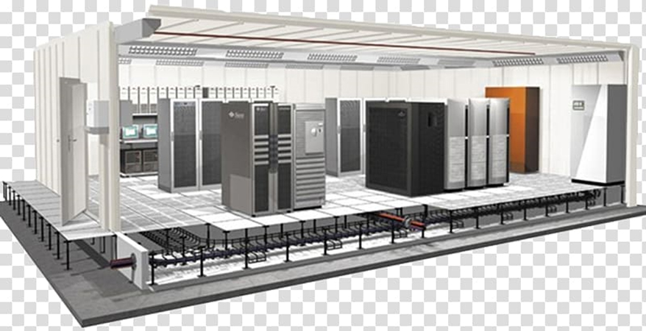
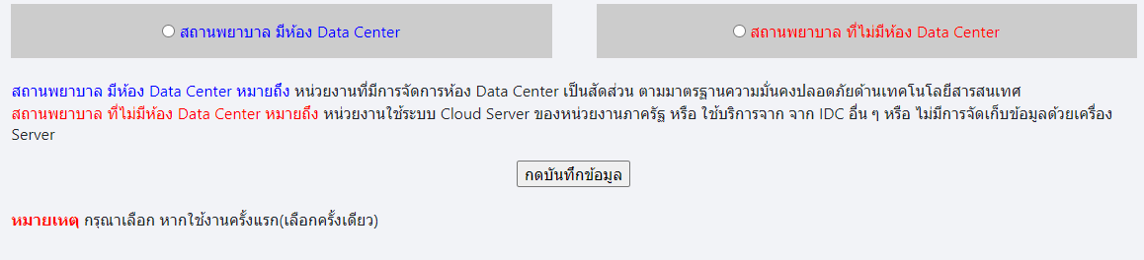
5. การจัดการห้อง Data Center
คำอธิบาย : Data Center ของโรงพยาบาลได้แก่ที่ตั้งของ
SERVER และอุปกรณ์ที่เกี่ยวข้อง เช่นระบบสำรองข้อมูล
อุปกรณ์สำรอง Redundant system
ระบบรักษาความปลอดภัย เป็นต้น
จะต้องมีการจัดการอย่างเหมาะสม
โดยระบบสามารถทำงานได้อย่างปลอดภัย
และมีประสิทธิภาพ

Slide 33
5.1 มีการจัดการ Data Center ของโรงพยาบาลให้มีความมั่นคงปลอดภัย
0 คะแนน | ไม่มีแนวทางการจัดการห้อง Data Center ของโรงพยาบาลให้มีความมั่นคงปลอดภัย
0.5 คะแนน | ไม่มีแนวทางการจัดการห้อง Data Center ของโรงพยาบาลให้มีความมั่นคงปลอดภัยแต่มีการจัดการห้อง Data Center ของโรงพยาบาลให้มีความมั่นคงปลอดภัย
1 คะแนน | มีแนวทางการจัดการห้อง Data Center ของโรงพยาบาลให้มีความมั่นคงปลอดภัยและมีการจัดการห้อง Data Center ของโรงพยาบาลให้มีความมั่นคงปลอดภัย

Slide 34
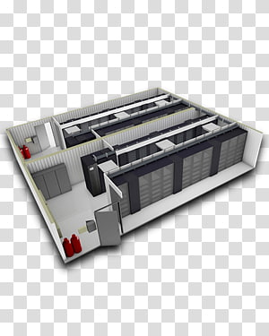
5.2 ห้อง สถานที่ และสิ่งแวดล้อมต้องจัดให้มีความปลอดภัยจากบุคคลภายนอก
0 คะแนน | ไม่มีการแสดงหลักฐานห้อง สถานที่ และสิ่งแวดล้อม ต้องจัดให้มีความปลอดภัย จากบุคคลภายนอก โดยอย่างน้อยมีแผนผังห้อง รูปถ่ายหรือรูปภาพประกอบ
0.5 คะแนน | มีการแสดงหลักฐานห้อง สถานที่ และสิ่งแวดล้อม แต่ไม่มีความปลอดภัยจากบุคคลภายนอก โดยอย่างน้อยมีแผนผังห้อง รูปถ่ายหรือรูปภาพประกอบ
1 คะแนน | มีการแสดงหลักฐานห้อง สถานที่ และสิ่งแวดล้อม ต้องจัดให้มีความปลอดภัย จากบุคคลภายนอก โดยอย่างน้อยมีแผนผังห้อง รูปถ่ายหรือรูปภาพ

Slide 35
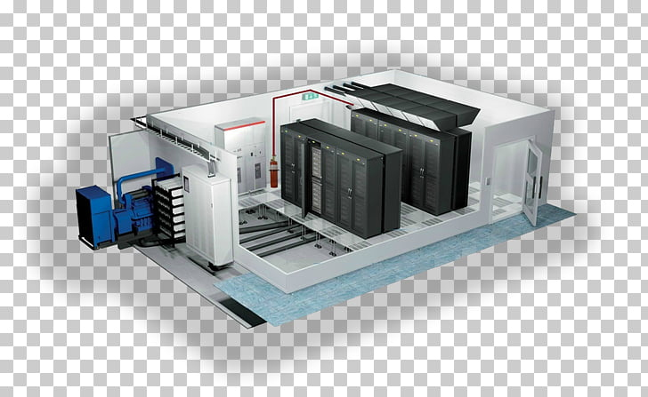
5.3 มีระบบป้องกันอัคคีภัย ได้แก่ ระบบตรวจจับควัน ระบบเตือนภัย เครื่องดับเพลิงและระบบดับเพลิงอัตโนมัติ
0 คะแนน | ไม่มีการแสดงหลักฐานด้านระบบป้องกันอัคคีภัย ได้แก่ ระบบตรวจจับควัน ระบบเตือนภัย เครื่องดับเพลิงและระบบดับเพลิงอัตโนมัติ
0.5 คะแนน | มีการแสดงหลักฐานด้านระบบป้องกันอัคคีภัย ได้แก่ ระบบตรวจจับควัน ระบบเตือนภัย แต่ขาดเครื่องดับเพลิงหรือระบบดับเพลิงอัตโนมัติ อย่างใดอย่างหนึ่ง
1 คะแนน | มีการแสดงหลักฐานด้านระบบป้องกันอัคคีภัย ได้แก่ ระบบตรวจจับควัน ระบบเตือนภัย เครื่องดับเพลิงและระบบดับเพลิงอัตโนมัติ

Slide 36
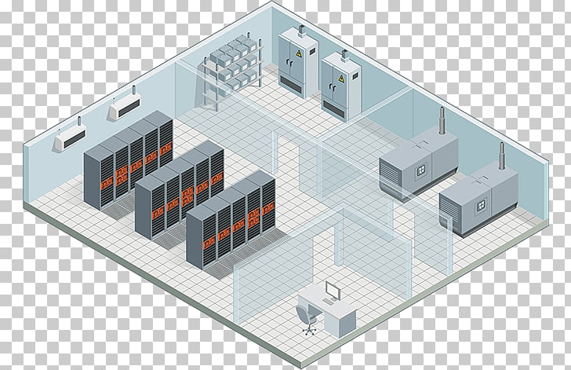
5.4 มีระบบป้องกันความเสียหายของข้อมูลและระบบ ซึ่งรวมถึง ระบบไฟฟ้าสำรอง (UPS) ระบบ RAID, Redundant Power supply, Redundant Server
0 คะแนน | ไม่มีการแสดงหลักฐานด้านการป้องกันความเสียหายของข้อมูลและระบบ ซึ่งรวมถึง ระบบไฟฟ้าสำรอง (UPS) ระบบ RAID, Redundant Power supply, Redundant Server
0.5 คะแนน | ไม่มี/มีการแสดงหลักฐานด้านการป้องกันความเสียหายของข้อมูลและระบบ หรือ ระบบไฟฟ้าสำรอง (UPS) ระบบ RAID, Redundant Power supply, Redundant Server ขาดอย่างใดอย่างหนึ่ง
1 คะแนน | มีการแสดงหลักฐานด้านการป้องกันความเสียหายของข้อมูลและระบบ ซึ่งรวมถึง ระบบไฟฟ้าสำรอง (UPS) ระบบ RAID, Redundant Power supply, Redundant Server

Slide 37
5.5 มีการวิเคราะห์ความเหมาะสม มาตรฐาน ความเสี่ยงและความคุ้มค่าในการเลือกใช้อุปกรณ์คอมพิวเตอร์ อุปกรณ์เครือข่าย ห้อง Data Center
0 คะแนน | ไม่มีการวิเคราะห์ความเหมาะสม มาตรฐาน ความเสี่ยงและความคุ้มค่าในการเลือกใช้อุปกรณ์คอมพิวเตอร์ อุปกรณ์เครือข่าย ห้อง Data Center
0.5 คะแนน | มีการวิเคราะห์ความเหมาะสม มาตรฐาน ความเสี่ยง แต่ไม่ได้นำผลการวิเคราะห์มาวัดความคุ้มค่าในการเลือกใช้อุปกรณ์คอมพิวเตอร์ อุปกรณ์เครือข่าย ห้อง Data Center
1 คะแนน | มีการวิเคราะห์ความเหมาะสม มาตรฐาน ความเสี่ยงและนำผลการวิเคราะห์มาวัดความคุ้มค่าในการเลือกใช้อุปกรณ์คอมพิวเตอร์ อุปกรณ์เครือข่าย ห้อง Data Center

Slide 38
เอกสารที่ควรนำเสนอประกอบการประเมิน
ข้อมูลขนาดห้องและสถานที่ตั้ง ห้อง Data Center (Server Room) รูปภาพภายในด้านหน้าและหลังตู้เก็บเครื่องแม่ข่าย แสดงการจัดระเบียบสายสัญญาณ สายไฟฟ้า สายอื่น ๆ ทั้งหมด อุปกรณ์ที่สำคัญ เช่น ระบบตรวจจับควัน ระบบวัดอุณหภูมิและความชื้น ระบบดับเพลิง ระบบควบคุมการเข้าออกและระเบียบการควบคุม

Slide 39
Notes:
Thank You

Slide 40
https://ict.moph.go.th/upload_file/files/3927aa014c6853e7d6fdc02e224e0a60.pdf
นโยบายและแผนด้านความมั่นคง
http://ict.hss.moph.go.th/fileupload_doc/2020-09-22-1-20-3292017.pdf
ความเสี่ยง
http://ict.hss.moph.go.th/fileupload_doc/2020-09-22-1-20-3292019.pdf

